Slide 1

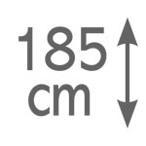
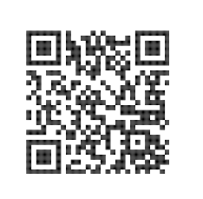

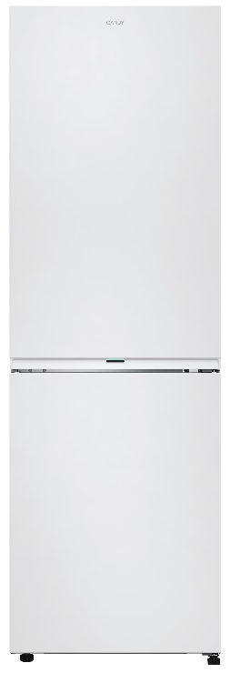
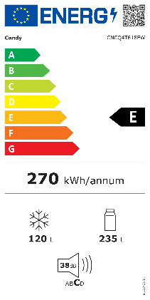

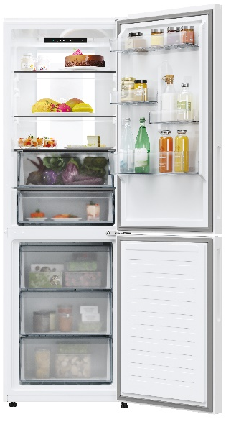





CNCQ4T618EW
Kombinovaná chladnička Fresco 500
Wifi, Total No Frost, dotykový displej, rychlé chlazení, LED osvětlení, nulová zóna, zásuvka s 90% vlhkostí
Parametry odpovídají Nařízení v přenesené pravomoci: (EU) 2019/2016
Více informací o výrobku naleznete pod tímto QR kódem:
Hlavní vlastnosti (Nařízení v přenesené pravomoci: (EU) 2019/2016)
Třída energetické účinnosti E
Celkový čistý objem (l) 355
Čistý objem chladničky/ mrazáku (l) 235/120
Spotřeba energie za den (kWh/24 hod) 0,739
Roční spotřeba energie (kWh/rok) 270
Mrazicí výkon (kg/24 hod) 10
Doba skladování při výpadku proudu (hod) 11
Úroveň emisí hluku šířeného vzduchem (dB(A) re 1 pW) 38
Emisní třída hluku šířeného vzduchem C
Klimatická třída N - ST 10°- 38°C
Hvězdičkové označení ****
Třída energetické účinnosti světla G
Vlastnosti
Wifi konektivita – možnost ovládat chladničku na dálku a využívat doplňkový obsah pomocí aplikace hOn (např. Food Locator, Smart Drink Assistant, Inventory Assistant)
Total No Frost Circle Fresh - beznámrazová technologie chlazení v chladničce i mrazáku s kruhovým prouděním chladného vzduchu
Dotykový displej uvnitř chladničky
Elektronický termostat, nastavení teploty chladničky od +2 d +8 °C a mrazáku od -16 do -24°C
Funkce Fresh 0°C – elektronicky kontrolovaná nulová zóna (na displeji)
Automatické odmrazování chladničky i mrazáku
Alarm otevřených dveří
Chladnička
2 + 1 skleněné police
4 přihrádky ve dveřích chladničky
1x zásuvka Adaptive Humidity Area se systémem Natura Fiber – zásuvka s řízenou 90% vlhkostí, udrží potraviny 2x déle čerstvé
1x zásuvka Fresh 0°C Area – nulová zóna pro uchování čerstvých ryb a masa
Mrazák
3 plastové zásuvky
Konstrukce
Osvětlení LED
Výměnný závěs dveří; 2 nastavitelné nožičky
Zastavení dvířek v úhlu 125°,Standardní kompresor
Ovládání
přes aplikaci
hOn díky připojení
k Wifi
185
Beznámrazová technologie chlazení
Variabilní uspořádání vnitřního prostoru
Osvětlení LED na stropě chladničky
Zásuvka s řízenou 90% vlhkostí
Elektronicky řízená zásuvka s nulovou zóna pro uchování masa a ryb
Logistická data
Kód 34005809
EAN 8059019094618
Barva Bílá
Rozměry výrobku v x š x h (mm) 1850 x 595 x 667
Čistá váha výrobku (kg) 72
Rozměry balení v x š x h (mm) 1944 x 663 x 748
Hmotnost s obalem (kg) 79
Inventory Assistant v aplikaci hOn pro sledování zásob a exspirací

